Slide 1
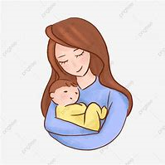
كيفية تجميع الكتاب
تعليمات
قم بتنزيل وطباعة pdf
قم بتصفيح كل صفحة تبدأ بصفحة الغلاف والصفحة 1 من الكتاب
قص كل صفحة مغلفة على طول مخطط الصفحة
بأستخدام ثقب من ثقبين قم بعمل ثقوب على الجانب الايسر من الصفحة
ضع حلقات التجليد في الثقوب لربط الصفحات معا لتشكيل كتابك
مولود جديد
كتاب قصة اجتماعية لمرحلة ما قبل المدرسة

Slide 2
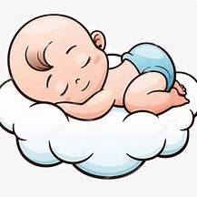
سيكون لدينا طفل جديد في عائلتنا قريبا جدا
مولود جديد

Slide 3
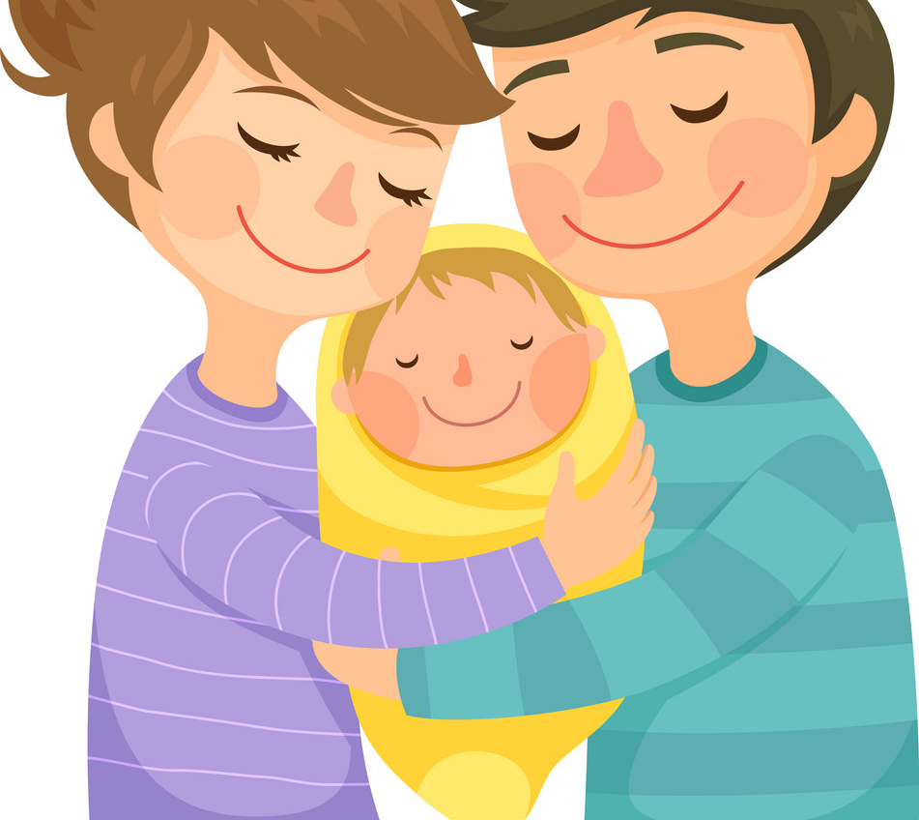

سيكون الطفل صغيرا سيحتاج الاب والام الى أمساكه واطعامه وتغيير حفاضه
سيبكي الطفل عندما يكون متعبا أو جائعا أونعسانا أو يحتاج الى حفاضات نظيفة

Slide 4
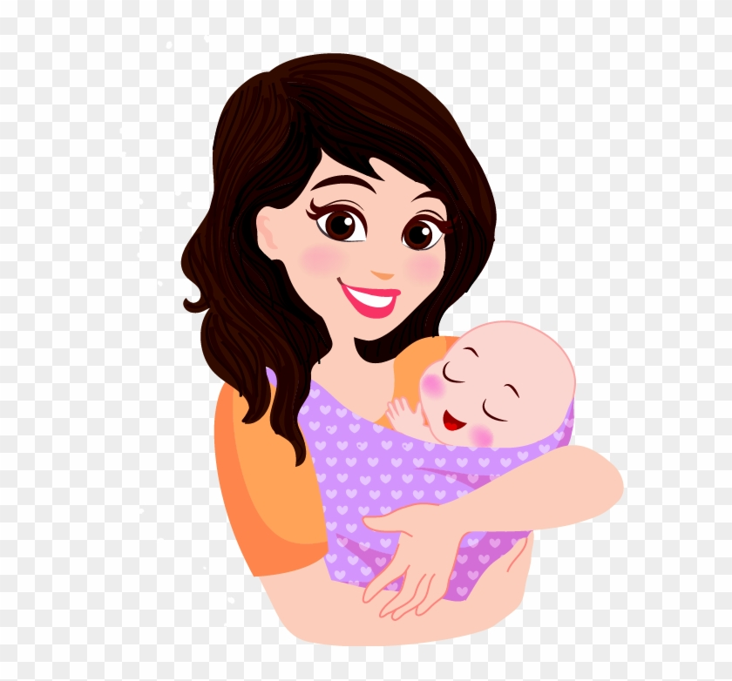

الأم سوف تحتاج إلى حضن الطفل كثيرا لجعله يشعر على نحو أفضل
الأم سوف تعطي الطفل حمام حتى جسمه نظيفة.

Slide 5
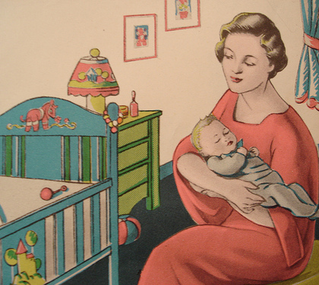
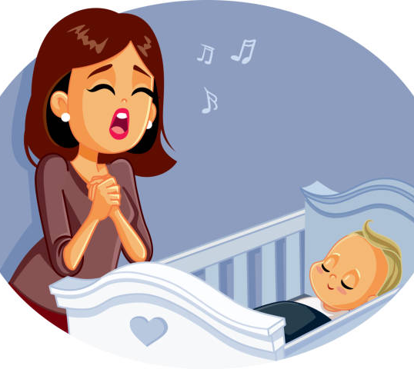
في الليل، سيكون الوقت قد حان لطفل رضيع ولي للذهاب إلى السرير. الأم والأب سوف تحتاج إلى عقد الطفل لمساعدته على النوم.
الطفل سينام في سريره ,سوف أنام في سرير طفلي الكبير

Slide 6
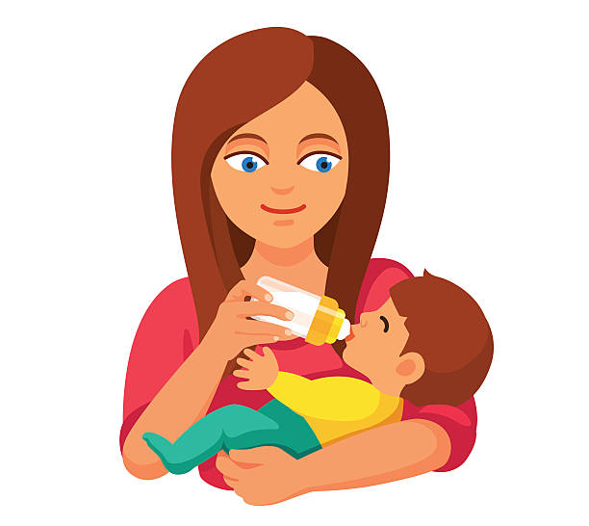
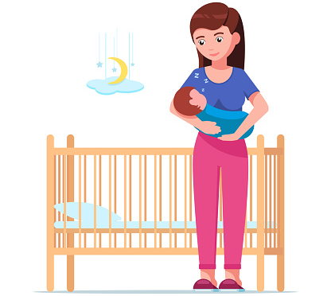
عندما يستيقظ الطفل في الصباح، وقال انه سوف يكون جائعا مرة أخرى. أمي وأبي سيطعمونه مجددا
الطفل سيحتاج الأم والأب لمساعدته في كل شيء. يمكنني المساعدة أيضا! أمي وأبي يحبونني وطفلنا الجديد أيضا!

